Slide 1

PRESENTACIÓN DEL PRODUCTO
Distribuidor exclusivo DEL PRODUCTO BIOXINIS

Slide 2
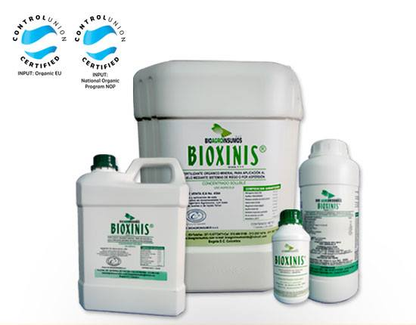

BIOXINIS ES EL COMPLEMENTO PERFECTO PARA MEJORAR LA PRODUCCION AMIGABLE CON LA SALUD DE LOS CULTIVOS, LOS SUELOS Y EL MEDIO AMBIENTE.

Slide 3
CARACTERISTICAS
Fertilizante Orgánico Mineral que contiene microorganismos benéficos para la agricultura orgánica.
La Biotecnología del Siglo 21.
Contiene microorganismos benéficos, para la agricultura.
Ayuda a recuperar los suelos, nutriendo la tierra a su estado natural, aumentando la producción, con una excelente calidad del producto.
Ayuda al control de plagas y enfermedades a los cultivos, y en plantaciones.
Certificación para USA, NOP Inputs.
Certificación a Europa; EU Inputs

Slide 4
PORQUE ES EL MEJOR ?
BIOFERTILIZANTE
BIOFUNGICIDA
BIOACARICIDA
BIOINSECTICIDA
BIONEMATICIDA
BIOSTATICO
BIODESINFECTANTE
BIOREMEDIADOR DE SUELOS
GENERADOR DE HORMONAS
GENERADOR DE SISTEMAS INMUNES

Slide 5
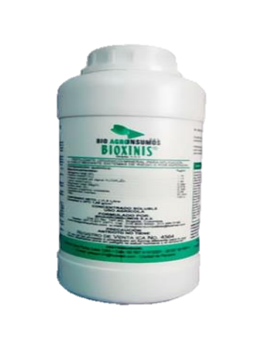
BENEFICIOS
DEL USO DE BIOXINIS
Las plantas y suelos que son tratadas con Bioxinis® adquieren resistencia y mitigan patógenos
Controlando plagas y enfermedades especificas, entre otras:
Broca, Roya, yaga Macana, en cultivo de café
Bacteriosis en arroz
Pyricularia en arroz
Gota de la papa
Mildeo polvoso en la Albahaca
Mildeo velloso en la Albahaca
Botrytis
Antracnosis
Alternaria
Cercospora.
Ayuda a controlar plagas como picudo, gusano blanco, Chiza, Joboto, polilla ,mosca blanca, trips, minador de hoja, barrenadores, nematodos, pasadores de fruto, mosca del ovario, garrapata, mosco, ganadería, ácaros.

Slide 6
BENEFICIOS
DEL USO DE BIOXINIS
Se perfecciona sustancialmente la actividad microbiológica y por ende los procesos orgánicos de biodegradación, mineralización de los suelos, incrementando así la oferta de nutrientes con las aplicaciones de Bioxinis®
Al ser una fuente de materia orgánica, Bioxinis® ayuda a mejorar la calidad del suelo en el cual es aplicado.
Al ser un producto orgánico puede ser utilizado en la agricultura o en la producción con buenas prácticas agrícolas
Dosificación precisa y uniformidad de aplicación también facilita la fertilización en cualquier ambiente.
Es compatible con diferentes tipos de productos agrícolas.

Slide 7
BENEFICIOS
DEL USO DE BIOXINIS
Baja la volatilización de nitrógeno
Propende por la conservación y el uso sostenible de la biodiversidad.
Ayuda a bajar acidificación, regulando el pH.
Mejora las condiciones de vida de los agricultores.
Reduce significativamente la intoxicación por agro químicos.

Slide 8
MICROORGANISMOS BENEFICOS
Trichoderma Harzianum
Trichoderma Virens
Matarhizium Anisopliae
Bacillus Hurinngiensis
Bacillus Subtilis
Bacillus Polymyxa
Beauveria Bassiana
Entrophospora Colombiana
Glomus Intraradices
Paecilomyces Famosoroseus
OTROS MICROORGANISMOS
Fijadores de nitrógeno
Solubilizadoras de Fosforo

Slide 9
CASOS DE ÉXITO

Slide 10
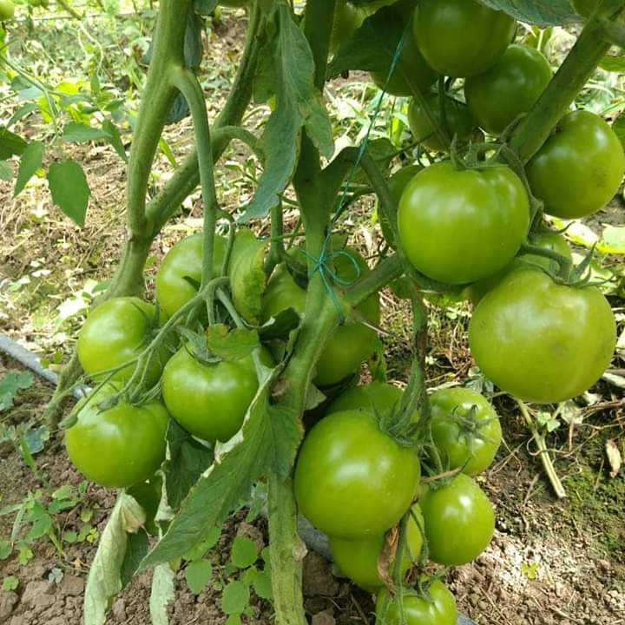
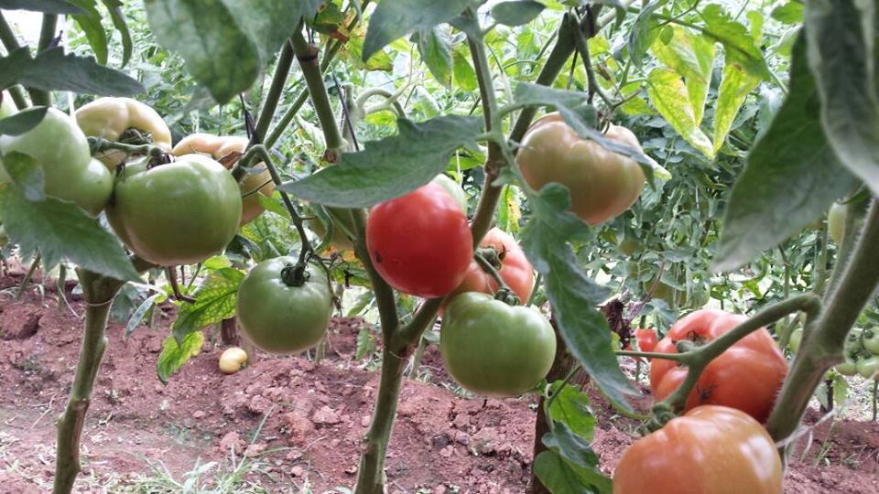

Slide 11
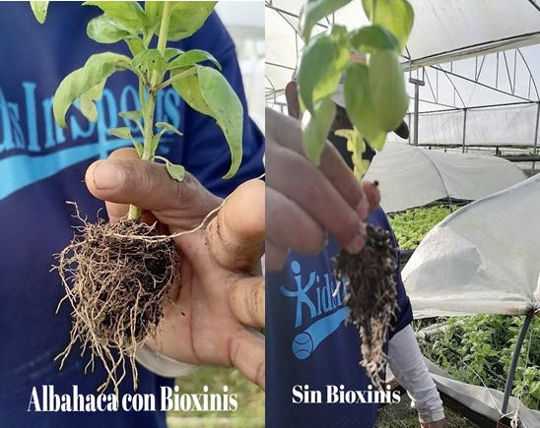

Slide 12
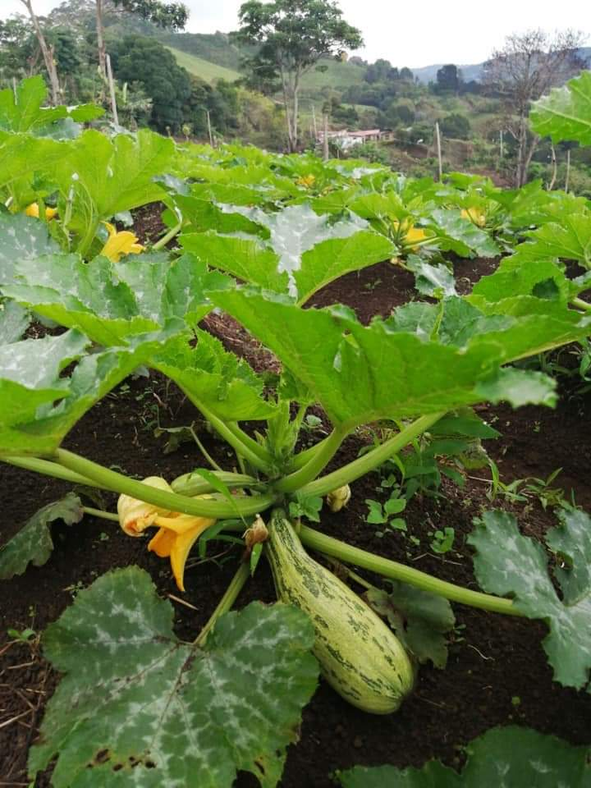
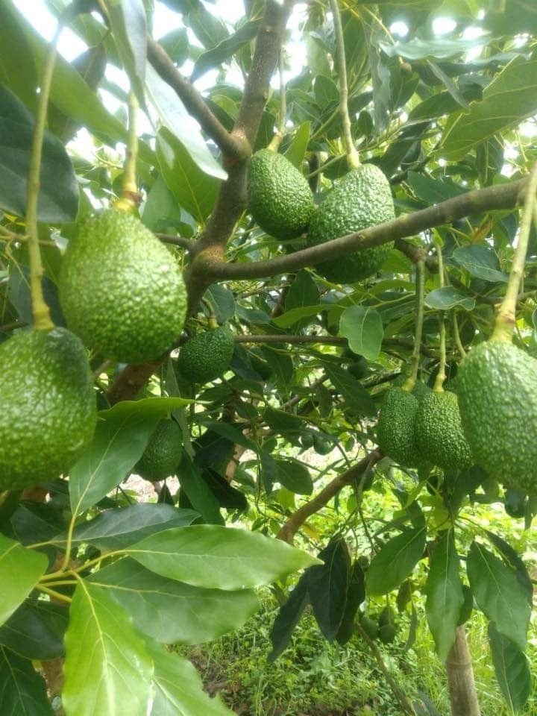

Slide 13
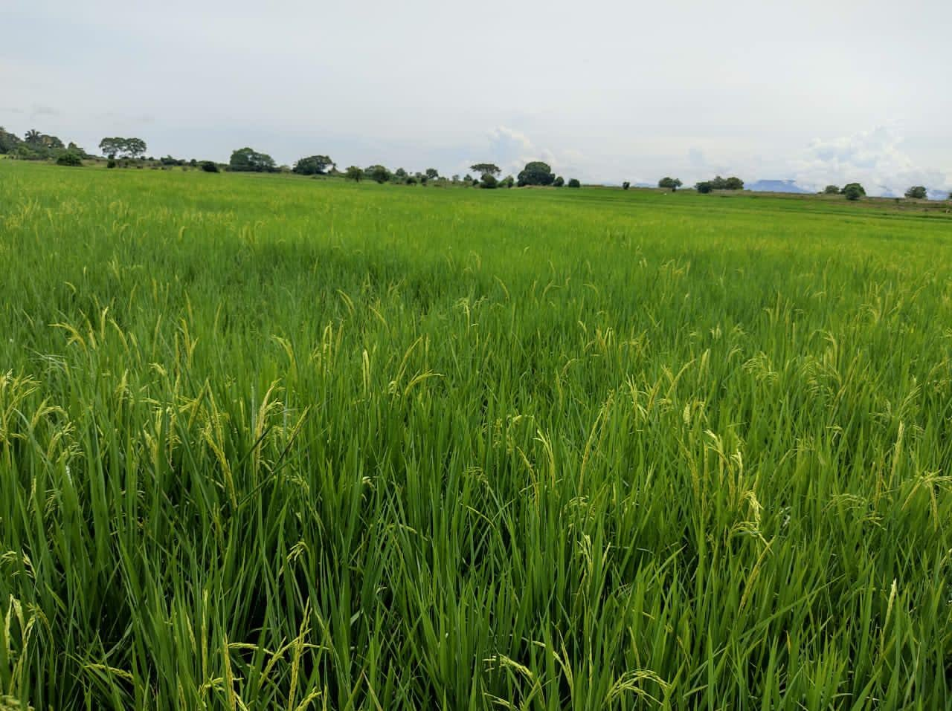
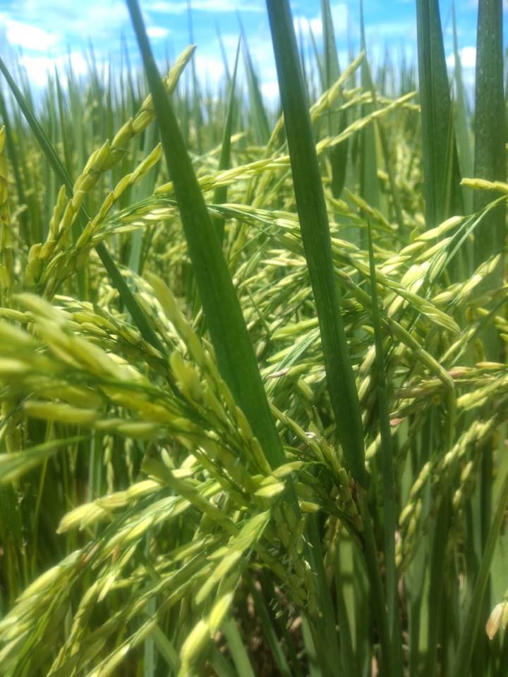

Slide 14
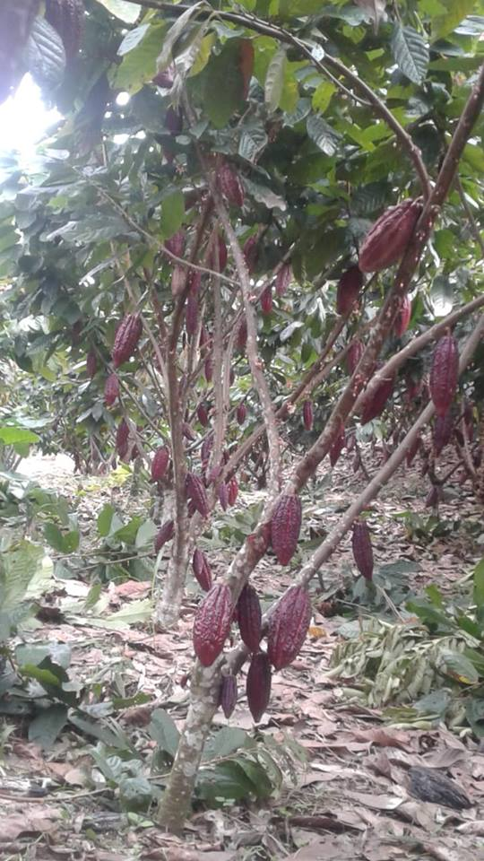
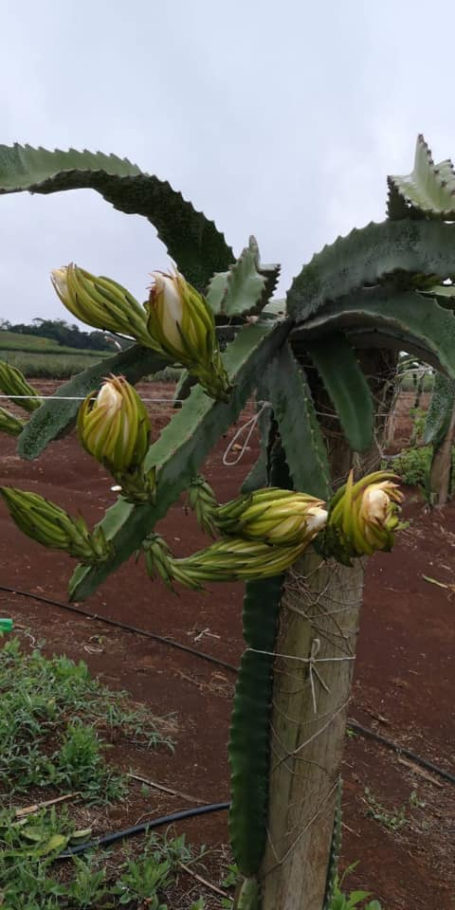

Slide 15
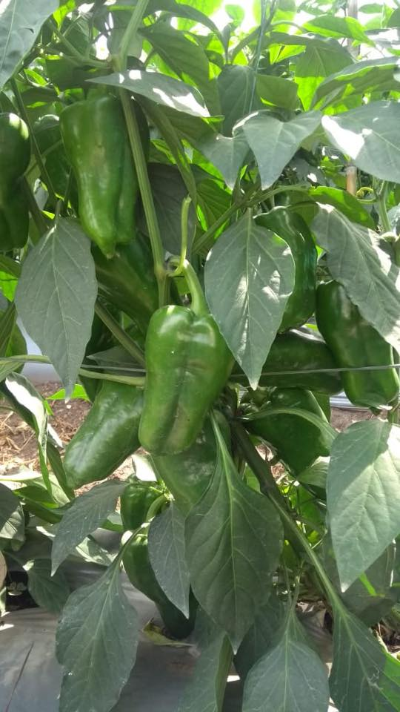
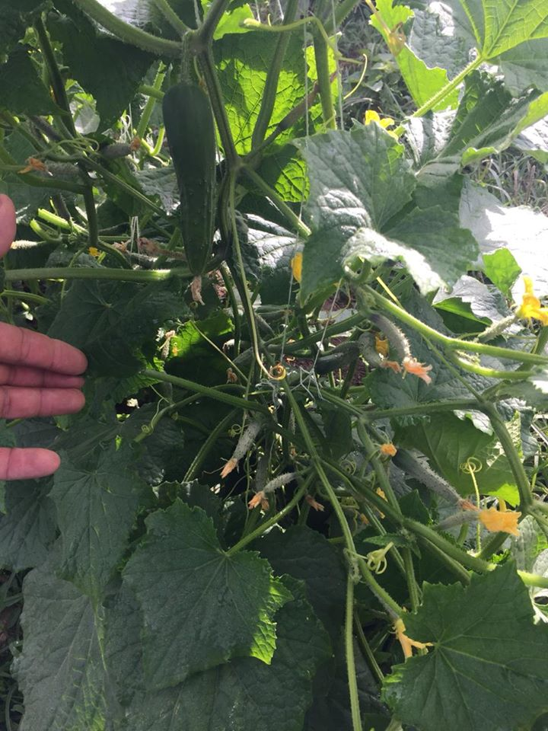

Slide 16
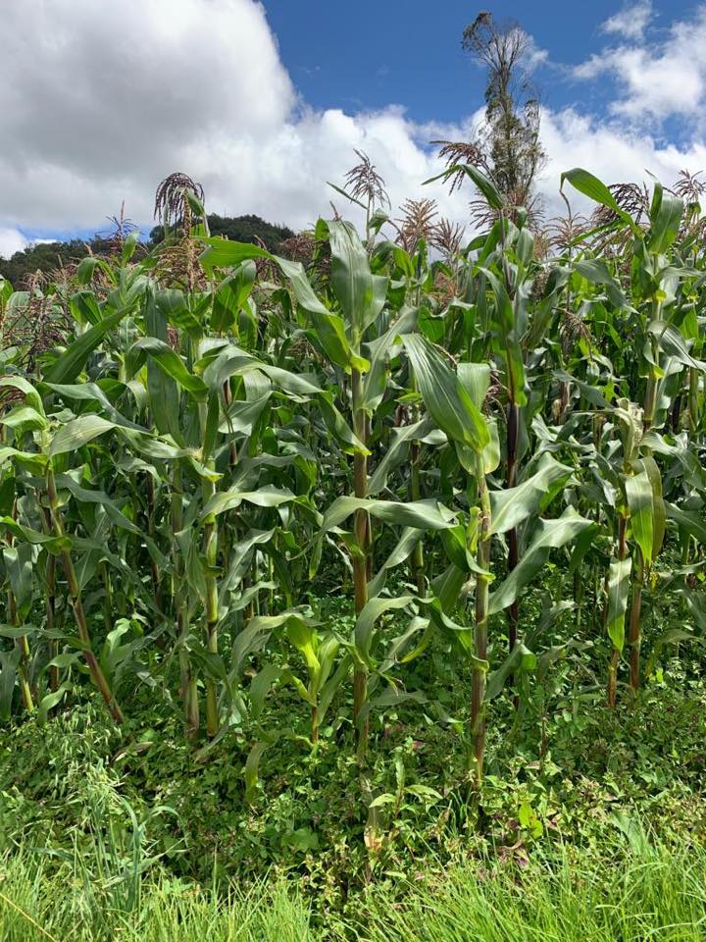
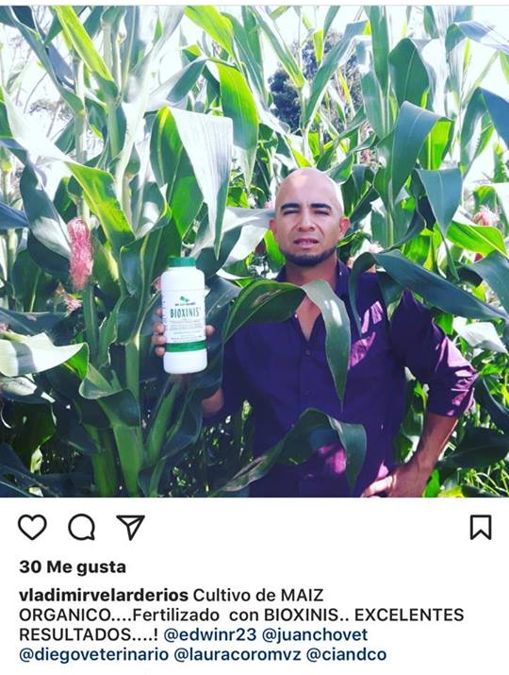

Slide 17
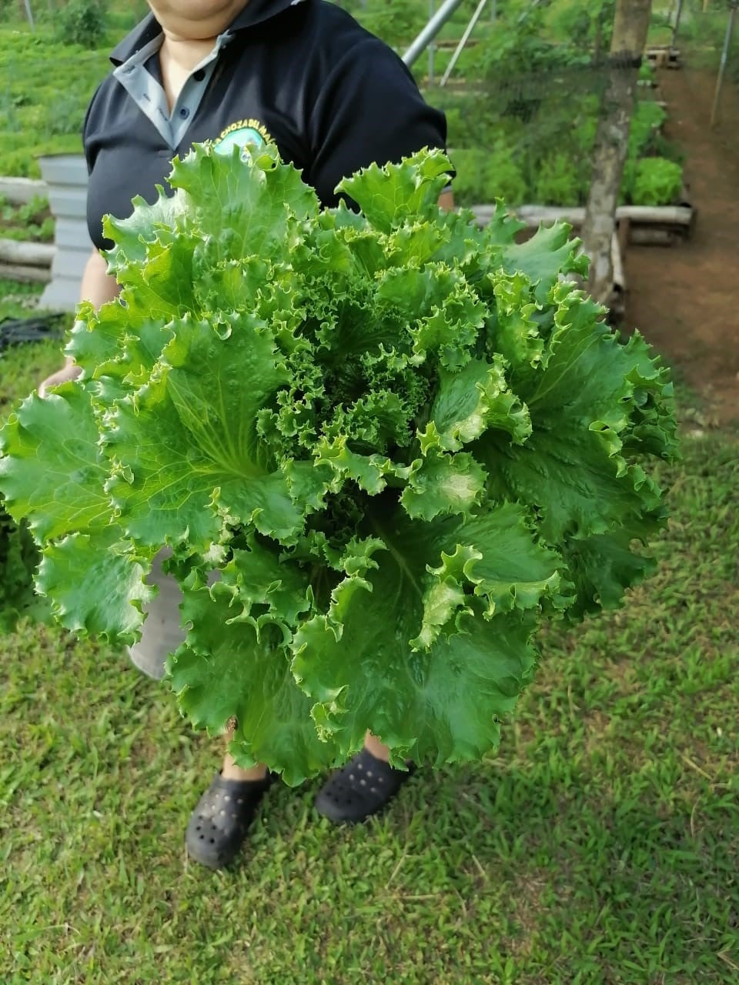
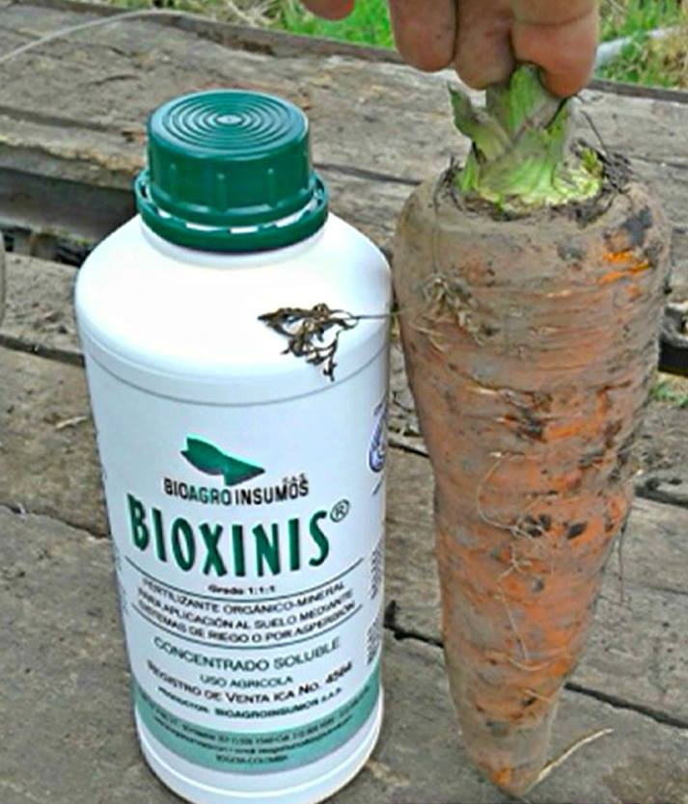

Slide 18
BIOXINIS ES LA SALUD PARA LOS CULTIVOS AGRICOLAS
CONSULTAS
Teléfono +506 6327 0012

